Slide 1
İLKÖĞRETİM VE ORTAÖĞRETİM KURUMLARI BURSLULUK SINAVI (İOKBS)-2022

Slide 2
SINAV GİRİŞ YERİ VE BELGESİ
Öğrencinin sınav giriş yeri, salonu, sıra numarası, alacağı sınav tedbir hizmeti gibi bilgiler sınav tarihinden en az 7 gün önce www.meb.gov.tr internet adresinden yayımlanacaktır.
Fotoğraflı sınav giriş belgesi elektronik ortamda okul müdürlükleri tarafından alınacak, mühürlenerek onaylandıktan sonra öğrencinin sınava gireceği salon ve sırada hazır bulundurulacaktır.

Slide 3
SINAV GİRİŞ YERİ VE BELGESİ
Fotoğraflı sınav giriş belgesinde öğrencinin kimlik bilgileri ile sınava gireceği sınav bölgesi (il/ilçe), bina, salon ve sıra bilgileri yer alacaktır. Öğrenci, fotoğraflı sınav giriş belgesinde yer alan sınav bölgesinde, binada, salonda ve sırada sınava girecektir.

Slide 4
SINAV GİRİŞ YERİ VE BELGESİ
Doğal afet, yangın, karantina ve benzeri olağanüstü durumlarda Bölge Sınav Yürütme Komisyonunun teklifi üzerine ÖDSGM’nin uygun görüşü ile öğrencinin sınav yeri değiştirilebilecektir.

Slide 5
SINAVIN KAPSAMI
Sınav kapsamı kitapçıkta bulunan dersler ve bu derslere ait soru dağılımlarını içermektedir. Sınav kapsamı diğer slaytlarda yer alan tablolardan öğrenebilirsiniz.

Slide 6
SINAV UYGULAMASI
 | SINAV UYGULAMASI
5, 6, 7, 8’inci Sınıflar | Sınav Tarihi | Sınav Saati ve Süresi | Soru Sayısı | Cevap Seçenek Sayısı | Kitapçık Türü
 | 4 Eylül 2022 | Saat: 10.00 Süre:120 Dakika | 100 | 4 (Dört) | A-B

Slide 7
SINAVIN KAPSAMI
5, 6 VE 7’NCI SINIFLAR
Sıra No | Ders Adı | Soru Sayısı
1 | Türkçe | 25
2 | Matematik | 25
3 | Fen Bilimleri | 25
4 | Sosyal Bilgiler | 25

Slide 8
SINAVIN KAPSAMI
8. SINIF
Sıra No | Ders Adı | Soru Sayısı
1 | Türkçe | 25
2 | Matematik | 25
3 | Fen Bilimleri | 25
4 | Sosyal Bilimler (T.C. İnkılap Tarihi ve Atatürkçülük ile Din Kültürü ve Ahlak Bilgisi) | 25

Slide 9
DERSLERİN AĞIRLIK KATSAYILARI
5,6 ve 7. Sınıflar İçin Derslerin Ağırlık Katsayıları
Test No | Test Adı | Ağırlık Katsayıları
1 | Türkçe | 3
2 | Matematik | 3
3 | Fen Bilimleri | 3
4 | Sosyal Bilgiler | 3

Slide 10
DERSLERİN AĞIRLIK KATSAYILARI
8. Sınıflar İçin Derslerin Ağırlık Katsayıları
Test No | Test Adı | Ağırlık Katsayıları
1 | Türkçe | 3
2 | Matematik | 3
3 | Fen Bilimleri | 3
4 | Sosyal Bilimler (T.C. İnkılap Tarihi ve Atatürkçülük ile Din Kültürü ve Ahlak Bilgisi) | 3

Slide 11
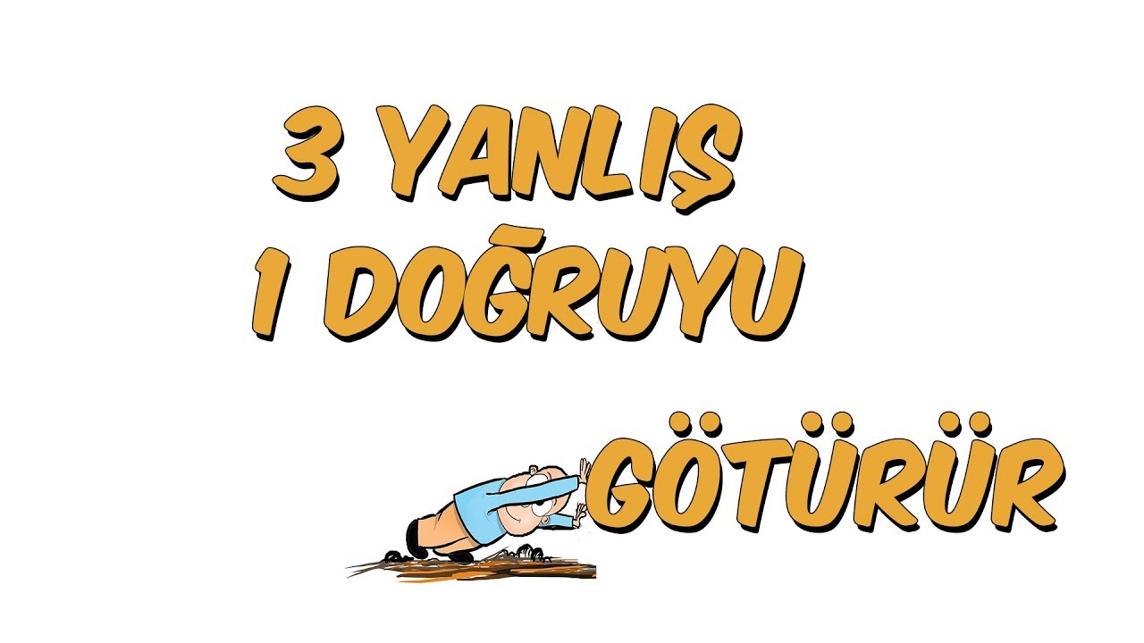

Slide 12
SINAV SONUÇLARININ BİLDİRİLMESİ
Sınav sonuçları 18 Haziran 2021 tarihinden itibaren http://www.meb.gov.tr internet adresinden ilan edilecektir.

Slide 13
Sınavda Başarılar Dilerim…
Fahrettin BİNGÖL
Psikolojik Danışman
Hoşin İmam Hatip Ortaokulu
Sunumumuz Bitmiştir.

